Slide 1
شیكردنەوەی هایدرۆجیمۆرفۆلۆجی
د. هۆزان صادق

Slide 2
هەفتەی یەکەم: ناساندن و چەمکەکان
ناساندن و چەمكی هایدرۆلۆجیا
مەبەست لە هایدرۆلۆجیا توێژكردنی ئاوی سەر زەوی وژێر زەوییە لە ڕووی دابەشبوونی جوگرافی، جوڵەو خەسڵەتەكانی لە هەر یەك لە قۆناغەكانی سووڕی ئاوییدا، بەڵام ئەم پێناسە گشتگیرەی ئاو زیاتر ئاوی سازگار دەگرێتەوەو ئاوی سوێری زەریاو دەریاكان لە چوارچێوەی توێژكردنی زەریاكان دەخوێندرێت.
وە هەمیشە لەكاتی توێژكردنی ئاوی سازگار كاریگەری و ڕۆڵی مرۆڤ دێتە بەرباس بەجورێك مرۆڤ و مامەڵە ناتەندروستەكانی بووەتە گرفت لەبەردەم بەردەست بوونی ئاوی سازگار لە نموونەی سنوربەزێنی لە دەرهێنانی ئاوی ژێر زەوی و تێكدانی پاكی ئاو لە ڕیگەی تێفرێدانی پاشماوەی پیس و ماددەی ژەهراویی هى تر.

Slide 3
هەفتەی یەکەم: ناساندن و چەمکەکان
گرنگى جوگرافیاو ئەندازیاریی لە بابەتى هایدرۆجیمۆرفۆلۆجیا چییە؟
ئەندازیاریی
جوگرافیا

Slide 4
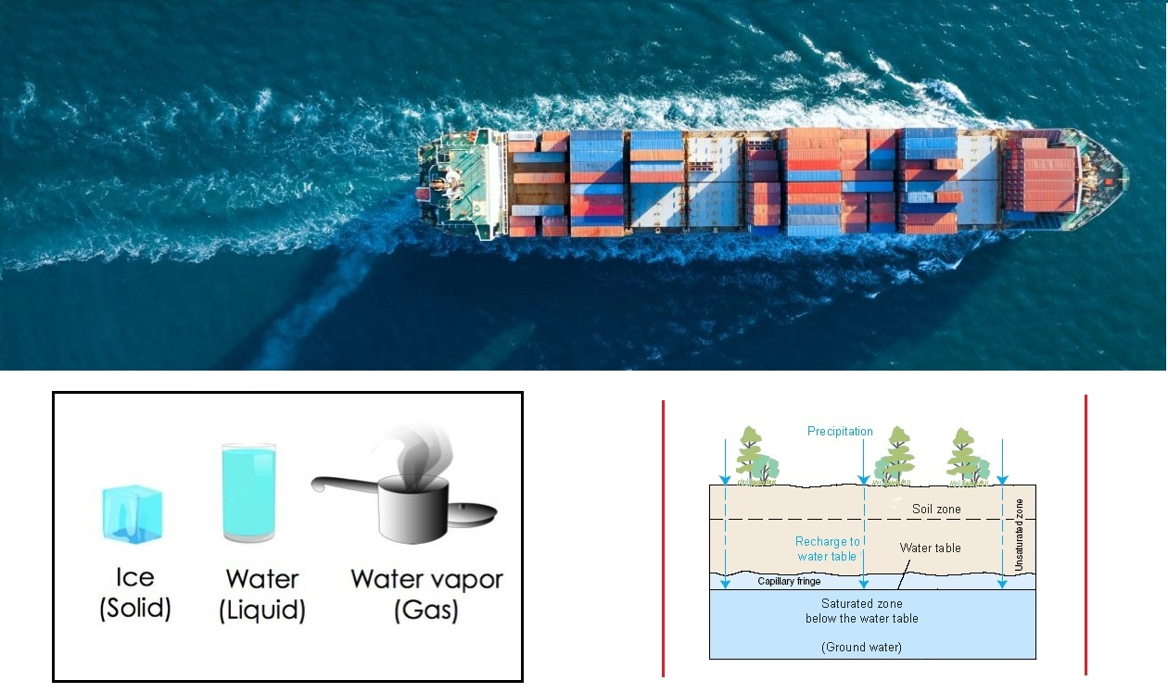
هەفتەی یەکەم: ناساندن و چەمکەکان
گرنگى ئاو و خەسڵەتەکانى

Slide 5
هەفتەی یەکەم: ناساندن و چەمکەکان
خشتەی خەملێندراوی قەبارەو ڕێژەی ئاو لە سەر ڕووی زەوی
جۆر | قەبارە (* ³10 كم³) | لە سەدا (%)
دەریاو زەریاكان | 1.338.000 | 96.54
كلأوە بەفرینی وبەستەڵەكەكان | 24.064 | 1.74
ئاوی ژێر زەوی | 23.400 | 1.69
چینی بەستووی ژێر جەمسەر | 300 | 0.022
دەریاچەكان | 176 | 0.013
خاك | 16.5 | 0.001
بەرگەهەوا | 12.9 | 0.0009
زۆنگ وزەلكاوەكان | 11.5 | 0.0008
ڕووبار | 2.12 | 0.00015
گیانداروگژوگیا | 1.12 | 0.00008
سەرجەم | 1.385.984 | 100

Slide 6
هەفتەی یەکەم: ناساندن و چەمکەکان
چەمکى جیمۆرفۆلۆجیا
چەمکى جیمۆرفۆلۆجیا
جیمۆرفۆلۆجیا لقێکە لە لقەکانى زانستى زەوى و مەبەست لێی توێژکردنى دیاردەکانى سەر ڕووى زەوییە, جیمۆرفۆلۆجیا لە چوارچێوە گشتى و فراوانەکەیدا جەخت لە هەر یەک لە شێوە، پڕۆسەو کات دەکاتەوە, وەک ئەوەى شێوەکانى سەر ڕووى زەوى چۆن پێکهاتوون و چ جۆرێکن و چۆن پۆلێن دەکرێن, ئەو پڕۆسانە چین بوونەتە هۆى پێکهاتنیان و چ گۆڕانکارییەکیان بەسەر هاتووەو دێت لە ماوەى کاتدا.
گرنگترین لایەنەکانى بەکارهێنانى جی ئاى ئێس لە جیمۆرفۆلۆجیا
J Remondo (2009), GIS and SDA applicatios in geomorphology
یەکەم: خەسڵەتە تۆپۆگرافییەکان وەک: پلەى هەڵەتى, ئاڕاستەى لاپاڵەکان, بەرزترین و نزمترین بەرزى و ناوەندییان. دووەم: تۆڕى لقە ڕووبارەکان و ژمارەو درێژییان و خەسڵەتى تر.
سێیەم: توێژکردنى داماڵینى ئاویی.
چوارەم: توێژکردنى دیاردە ڕووکارییەکانى وەک دورگە ڕووبارییەکان, پۆندەکان و دابەشبوونى کانیاوەکان.

Slide 7
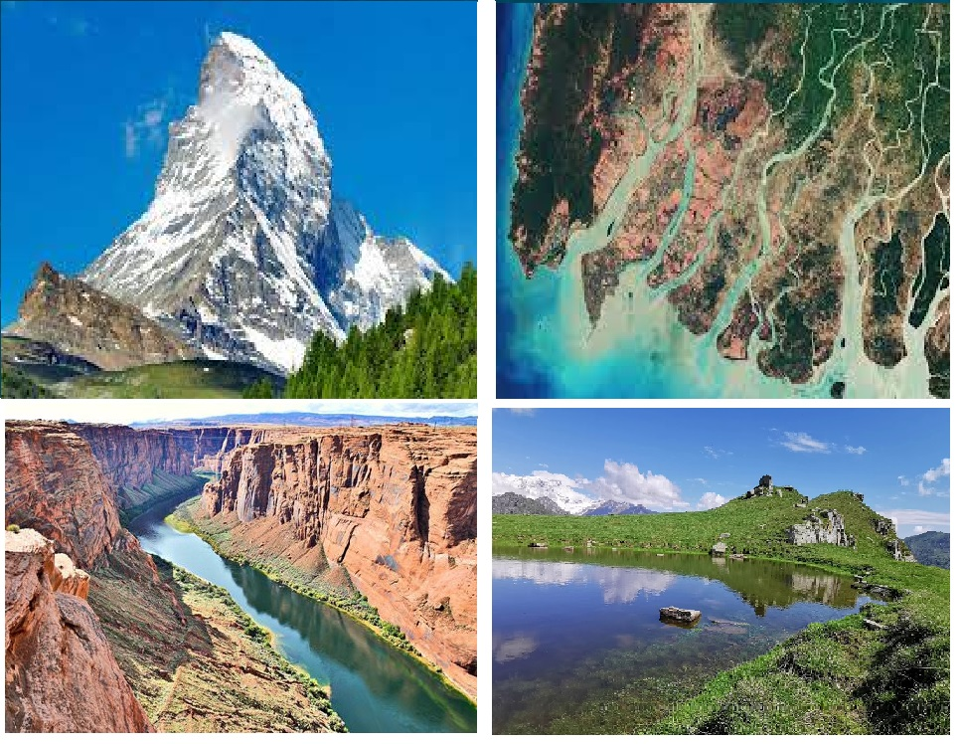
هەفتەی یەکەم: ناساندن و چەمکەکان

Slide 8
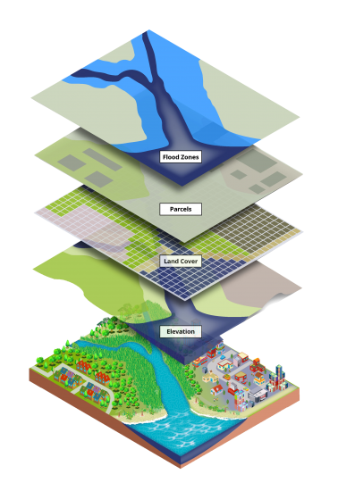
هەفتەی یەکەم: ناساندن و چەمکەکان
شیكردنەوەی هایدرۆجیمۆرفۆلۆجی بە بەكارهێنانی (GIS)
شیكردنەوەی هایدرۆجیمۆرفۆلۆجی بە بەكارهێنانی (GIS) جەخت لە سەر ئاوزێڵی ڕووبار، جوڵەی ئاوی ژێر زەوی و بنیادنانی بنكەی زانیاری سەبارەت بە بابەتە پەیوەنددارەكانی وەك دابارین، ڕۆیشتنی ئاویی و داچۆڕان و داماڵین و خەسڵەتەکانى وەک بەرزى و لێژى و هی تر دەكاتەوە.
مەبەست چی لە جی ئای ئێس (GIS)
لە ڕووى تەکنەلۆژییەوە جی ئاى ئێس بریتیە لە بەرنامەیەکى کۆمپیوتەرى بەکاردێت بۆ پاراستن, دووبارەهێنانەوە، شیکردنەوەو دابەشبوونى داتاو زانیارییە جوگرافیەکان.

Slide 9
هەفتەی یەکەم: ناساندن و چەمکەکان
چۆنیەتى بەردەستکردنى داتا هایدرۆجیمۆرفۆلۆجیەکان
ئاوزێلە ڕووبارییەکان و تۆڕى لقە ڕووبارییەکان و یەکە بەرزونزمییەکان لە دیارترین خەسڵەتە ژینگەییەکانن و دەکرێت لە ڕیگەى ڕوپێوکردنى کێوماڵى یان کێشانەوە لە هەستکردن لە دوور یان وێنە تۆپۆگرافیەکان دیار بکرێن (https://www.sciencedirect.com/science/article/abs/pii/B9780124095489096354)
گرنگە پڕۆسەى دڵنیابوون و ڕاستکردنەوە بۆ داتا وەرگیراوەکان بکرێت, بە هۆى جیاوازى لە سەرچاوەى داتاکان, جۆریان, ڕیگەى کارکردن تێیانداو و ووردییان شوێنى دیاردەکان خزینى تێدەکەوێت.

Slide 10
شیكردنەوەی هایدرۆجیۆمۆرفۆلۆجی لە چوارچێوەی بەرنامەی (GIS)
یەكەم: داتای ڕاستەر
لەم بەشە بە بەكارهێنانی وێنەی ئاسمانی و نمونەی بەرزونزمی ژمارەیی لە توڵی (هایدرۆلۆجی) و(Reclassify) وتوڵەكانی تر دەرئەنجامی پێویست دەستدەخرێت.
دووەم: داتای ڤێكتەر
لێرەدا بە بەكارهێنانی شەیپ فایلی هێڵ، خاڵ وڕووبەر پۆو تان وەردەگيرێت و لە چوارچێوەی توڵی (IDW) و ئەنجامدانی كرداری ژمێریاریی لە ئەتریبیوتدا كارەكان ئەنجام دەدرێت.

Slide 11
هەندێك تێبینی تایبەت
بوونی خاڵی سەوز لە هەر خانەیەك لە خانەی توڵ و فرمانەكان پێویستە پڕ بكرێتەوە، لەو كاتەی ئەگەر پێویست نەبوو دەنوسرێت (Optional) یان هێچ هێمایەكی دیاریكراوی بۆ دانانرێت.
هەندێك جار بە هۆی زۆریی لەناویەكی فۆڵدەرەكان كردارو پڕۆسەكان ئەنجام نادرێت بۆیە لە حاڵەتێكی وا پێویستە ژمارەی فۆڵدەرەكان كەم بكرێتەوەو شوێنی خەزنكردنی پڕۆسەكان بگۆڕدرێت.
گرنگە ڕێك و پێكی و پۆلێنكردنی شوێنی خەزنكردنی پڕۆسەكان لەبەرچاو بگیرێت.
بەكارهێنانی پەنجەرەی (Search) گرنگە بۆ گەڕانی خێرا.

Slide 12
هەفتەی دووەم: باران
مەبەست لە دابارین هەموو شێوەكانی باران، بەفر، تەزرەو شەختەو خوناو دەگرێتەوە.
واقعی داتای ئاووهەوایی و وێستگە ئاووهەواییەكان
وێستگە ئاووهەواییەكانی هەرێمی كوردستان لە ڕووی میكانیزمی كاركردن و دابەشبوونیان كەموكوڕیی زۆریان تێدایە، لەو ڕووەوەی داتا ئاووهەواییەكان تێیاندا بە شێوەیەكی كلاسیكی تۆمار دەكرێن و سەرباری نەبوونی پێوەری زانستی لە دابەشبوونە جوگرافیەكەیان، ئەم خاڵانە دیارترین كەموكوڕییەكانی وێستگە ئاووهەواییەكانە لە هەرێمی كوردستان:

Slide 13
كەموكوڕی لە تۆماركردنی داتاكان و بەكارهێنانی ئامێری كەموورد و شیوازی كلاسیكی، بە نموونە: تۆماركردنی داتا ئاووهەواییەكان بە شێوەی ڕۆژانەو نەبوونی تۆماركردنی داتای خولەك.
نەبوونی تۆماركردنی تێكڕای ڕەگەزە ئاووهەواییەكان لە سەرجەم وێستگەكان، بە نموونە زۆربەی وێستگەكانی قەزای ئاكرێ تەنها یەك یان دوو ڕەگەزی ئاووهەوایی تێدا تۆمار دەكرێت.
نەبوونی پێوەری زانستی لە دابەشبوونی وێستگەكان، بە جۆرێك زیاتر لە سەرنتەری شارەكان قەتیس بوون.

Slide 14
سەبارەت بە باران گرنگە سەرجەمی ساڵانەو وەرزانە و مانگانە دەربهێنرێت، كە دەكرێت دواتر لە ڕێگەی یەكێك لە تەكنیكەكان، داتاكان بگۆڕدرێت بۆ نەخشەی ژمارەیی.
ڕێگەكانی شیكاركردنی بڕی باران لە بەرنامەی (GIS)
دەكرێت بڕی بارانی ساڵانە، وەرزانەو مانگانە بە شێوەی راستەر بە بەكارهێنانی داتای وێستگە ئاووهەواییەكان بەم ڕێگانە ئامادە بكرێت.
- شێوازی زیسن
- شیوازی (IDW)

Slide 15
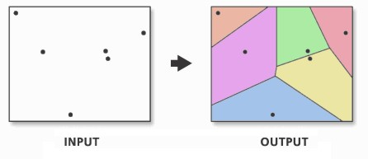
شێوازی زیسن
لەم شێوازە بڕی باران بەشێوەی خاڵ داخل دەكرێت، بەرمەبنای دووری خاڵەكان لە یەكترو بڕی بارانیان ناوچەی دیاریكراو بۆ سەر پۆلیگۆن دابەش دەكرێت بە جۆرێك هەر پۆلیگۆنێك یەك خاڵ لە خۆ دەگرێت. ئەم شێوازە گۆنجاوە كاتێك خەسلەتی تۆپۆگۆافی لە هەر یەك لە پۆلیگۆنەكان (ڕووبەرەكان) هاوشێوە بێت واتە بە شێوەیەكی گشتی بڕی باران لە هەر یەك لە پۆلیگۆنەكان هاوتا بێت.

